Slide 1

BUDGET PRIMITIF 2025
1er AVRIL 2025
Service des Finances

Slide 2

INTRODUCTION

Slide 3

Une construction budgétaire marquée par l’incertitude économique et géopolitique
Loi de finances votée tardivement avec la mise en place d’une loi de finances spéciale.
L’augmentation du déficit public et une dette très élevée en France.
Des perspectives géopolitiques inquiétantes.

Slide 4
BP 2025
SECTION DE FONCTIONNEMENT

Slide 5
BP 2025 : données d’ensemble
l’évolution des dépenses tient compte:
      du coût de l’énergie contenu
      des besoins en termes de RH
      du soutien au secteur associatif
l’évolution des recettes tient compte:
      de l’évolution des bases
      de l’augmentation des produits des services
BUDGET PRIMITIF 2025

Slide 6
BP 2025
SECTION DE FONCTIONNEMENT
RECETTES

Slide 7
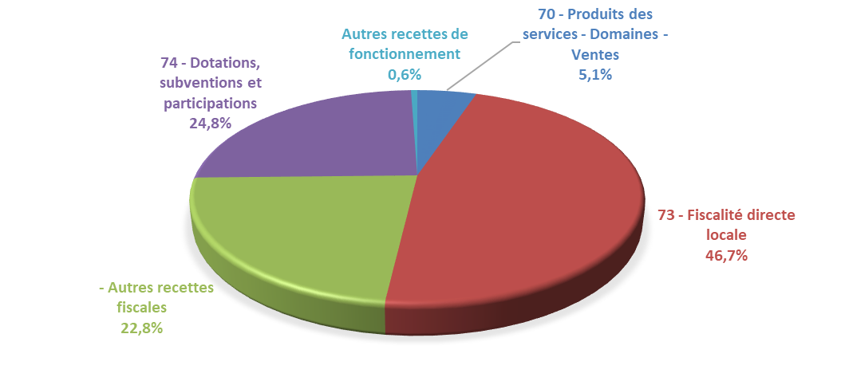
FONCTIONNEMENT RECETTES
Répartition d’un montant de 110,9 M€
BUDGET PRIMITIF 2025

Slide 8
FONCTIONNEMENT RECETTES
Recettes fiscales 77 M€
Une revalorisation des bases de 1,7%
Une majoration de la THRS estimée à 320 K€
Un maintien du produit de taxe sur les droits de mutation dû à la reprise des cessions immobilières
BUDGET PRIMITIF 2025

Slide 9
FONCTIONNEMENT RECETTES
Dotations et participations 27 M€
Dotations, subventions et participations (millions d'euros) | BP 2024 | BP 2025
Dotation forfaitaire des communes | 7 903 | 7 953
Dotation de solidarité urbaine DGF | 11 005 | 11 255
Dotation nationale de péréquation | 635 | 684
Compensations fiscales diverses | 2 536 | 2 473
Autres dotations | 3 718 | 4 717
FCTVA | 270 | 384
TOTAL | 26 067 | 27 466
BUDGET PRIMITIF 2025

Slide 10


FONCTIONNEMENT RECETTES
Autres recettes
Nouveautés :
École municipale de musique : création en juin 2024
Recettes prévisionnelles 2025 : 84 000 €
Changement de statut de l’ESBVA et mise en place d’une
redevance pour l’occupation du Palacium
BUDGET PRIMITIF 2025

Slide 11
BP 2025
SECTION DE FONCTIONNEMENT
DEPENSES

Slide 12
FONCTIONNEMENT DEPENSES
Répartition d’un montant de 103,7 M€
BUDGET PRIMITIF 2025

Slide 13
FONCTIONNEMENT DEPENSES
Dépenses à caractère général 22,7 M€
Diminution de 1,3M€ par rapport au BP 2024 soit -5,3%
Une gestion optimisée pour réduire les coûts énergétiques (-1,5M€) compense d’autres dépenses impactées par l’inflation et liées au cadre de vie.
BUDGET PRIMITIF 2025

Slide 14
FONCTIONNEMENT DEPENSES
Dépenses de personnel 66,4 M€
Augmentation de 6,7% soit 4,1 M€
Evolution à nuancer par l’ajout au BS d’1,7M€ soit une évolution de 2,4M€ (+3,8%) entre le CA prévisionnel 2024 et le BP 2025
BUDGET PRIMITIF 2025

Slide 15
FONCTIONNEMENT DEPENSES
Dépenses de personnel 66,4 M€
L’augmentation de la masse salariale de plus de 4M€ en raison :
Facteurs endogènes
Modification du RIFSEEP en année pleine 850K€
Modification RI de la police municipale 30K€
Reprise en régie de l’école de musique 0,8M€
Facteurs exogènes
L’augmentation du point CNRACL 900K€
Fin du dégrèvement du point URSSAF 300K€

Slide 16
FONCTIONNEMENT DEPENSES
Les autres charges et subventions 12,6M€
Evolution à la baisse de 8,3% due à l’arrêt de la subvention EMVA et du versement partiel de la subvention de l’Office de Tourisme
Soutien aux associations
Notamment sportives +7,5%
Forfait écoles privées
+ 11,9%
Soutien aux actions du CCAS + 4%
BUDGET PRIMITIF 2025

Slide 17
SYNTHESE ET AUTOFINANCEMENT
BUDGET PRIMITIF 2025

Slide 18
BP 2025
SECTION D’INVESTISSEMENT

Slide 19
BP 2025 : données d’ensemble
BUDGET PRIMITIF 2025

Slide 20
INVESTISSEMENT RECETTES
Répartition par type de recettes propres
(en milliers d'euros) | 2022 | 2023 | 2024 | 2025
FCTVA | 3 316 | 2 250 | 2 143 | 2 969
subventions | 3 266 | 4 900 | 1 905 | 2 265
cessions | 104 | 249 | 0* * | 305
Total global | 6 686 | 7 399 | 4 048 | 5 539
 |  |  | * 180K prévus au BS

Slide 21
INVESTISSEMENT RECETTES
Subventions | financeurs | montant
Rose des Vents | État / Région CPER et fonds vert | 1 554 227 €
Rose des Vents | Département PTS | 125 000 €
Rose des Vents | MEL (solde) | 298 €
CNB - chaufferie biomasse | État DSIL | 150 000 €
CNB - chaufferie biomasse | MEL | 130 751 €
Éclairage public | MEL | 19 024 €
Maternelle Taine | État DPV | 283 333 €
Église Saint Pierre - Flers bourg | Paroisse- participation | 2 774 €
 | TOTAL | 2 265 408 €
Cessions | Objet de la cession | montant
Immobilières | 56 rue de Lille | 180 000 €
 | terrain rue Mercouri | 1 215 €
 | parcelle rue Colbert | 112 740 €
Mobilières | balayeuse | 5 000 €
 | TOTAL | 304 895 €

Slide 22
INVESTISSEMENT DEPENSES
Projets d’investissement faisant l’objet d’un vote par opération :
 | Budget 2025
201601 - PROJET CENTRE VILLE | 979 000
201607- QUARTIER ANNAPPES | 180 000
201610 - VIDÉO PROTECTION | 570 000
201612 - ÉGLISE DE FLERS BOURG | 217 000
201614- REAMENAGEMENT CNB | 1 020 000
201901 - ROSE DES VENTS | 5 235 000
202102 - FOS TENNIS | 1 300 000
202201 - TRANSITION ENERGETIQUE | 180 000
202202 - MUSEE DES MOULINS | 245 000
202301- QUARTIER RESIDENCE | 235 000
202302 - QUARTIER DU TRIOLO | 165 000
202401 - GS CHOPIN | 100 000
202403 - MAISON DE SANTE M.BRES | 2 360 000
202501- VEGETALISATION | 900 000
202502- TERRAINS SYNTHETIQUES | 2 480 000
202503- GROUPE SCOLAIRE CEZANNE | 200 000
Delib prog- ECLAIRAGE PUBLIC | 392 000
Delib prog- POLE MULTIMODAL DE MONS | 100 000
Delib prog- AD AP | 300 000
TOTAL | 17 158 000

Slide 23
LA DETTE
Le remboursement en capital représente
5,9 M€
L’encours moyen est de 40 M€ en 2025
Une dette à taux fixe à 65,2%, avec un taux moyen de 1,42%
L’encours représente 36,2 % des recettes réelles de fonctionnement

Slide 24
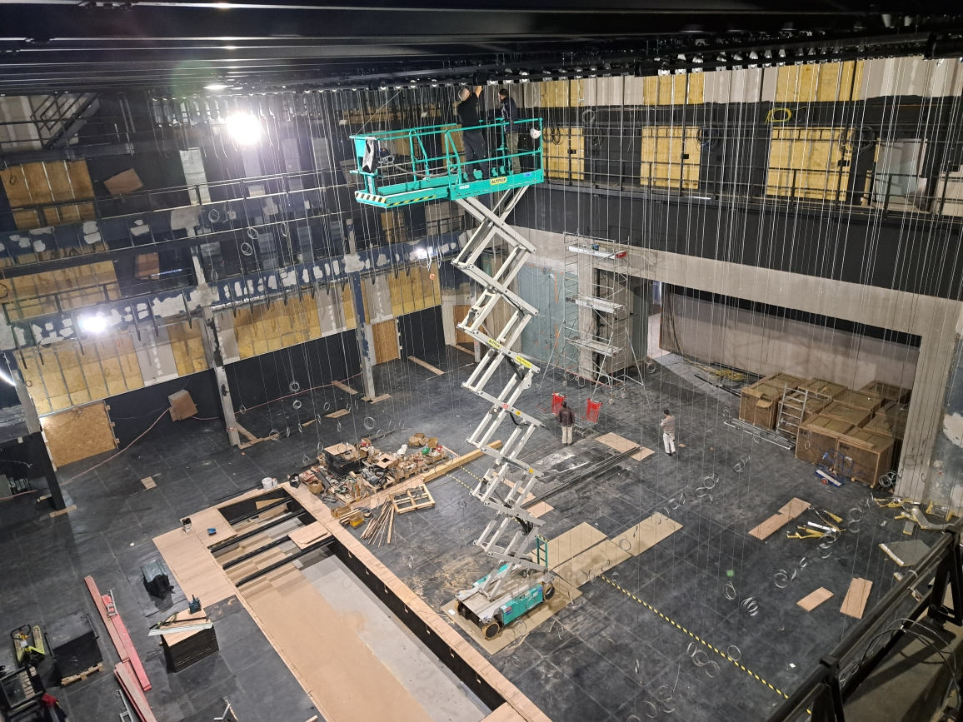
L’avancée des travaux de la Rose des Vents

Slide 25
La végétalisation des cours d’école
La programmation et les exemples de :
Maternelle Augustin Thierry
GS Calmette
GS Pablo Picasso

Slide 26
Bilan des travaux engagés depuis 2022 et prévisions
Année | 2022 | 2023 | 2024 | 2025 | 2026 | Cours conditionnées selon intervention sur les bâtiments
 | Fait | Fait | Fait | Sous réserve des offres issues de la consultation des entreprises | Prévisionnel + éventuels reports des écoles non réalisés en 2025
Écoles | École Rameau élémentaire - | École Boris Vian élémentaire | École Toulouse Lautrec – élémentaire | École Paul Fort - maternelle et élémentaire | École Rameau maternelle | École Claude Bossuet
 | École Verhaeren | GS Pierre et Marie Curie | Groupe scolaire Prévert | École Albert Calmette - élémentaire et maternelle | GS Mermoz – maternelle et élémentaire | École Vandermeersch - maternelle
 |  | GS Louise de Bettignies | Groupe scolaire La Fontaine | École Pablo Picasso - Maternelle et élémentaire + Crèche Nougatine | GS Cézanne - maternelle et élémentaire | École Saint Exupéry
 |  | GS Verlaine (1ère phase) | Groupe scolaire Chopin | École Albert Camus - élémentaire et maternelle | GS Chateaubriand - maternelle et élémentaire | École Anatole France (maternelle et élémentaire)
 |  |  | Groupe scolaire René Clair | École Taine - élémentaire | École Jules Verne
 |  |  | Groupe scolaire Verlaine | École Chopin - suite des travaux 2024 (réfection du tapis d'enrobé) | École Boris Vian maternelle
 |  |  |  | École Augustin Thierry

Slide 27
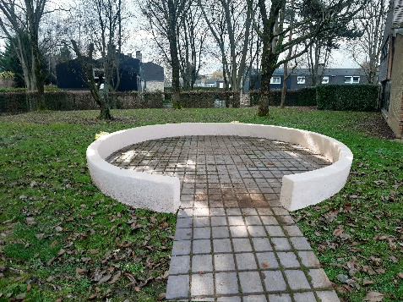
Maternelle Augustin Thierry - Triolo
Espace Tables Pique-niques
Espace apaisé
Cheminement pavés joint gazon reliant l’atrium, l’aire de jeux et la cour en enrobé
Renforcement de la haie par du lierre et des massifs arbustifs
SERVICE DES FINANCES –
04/2025

Slide 28
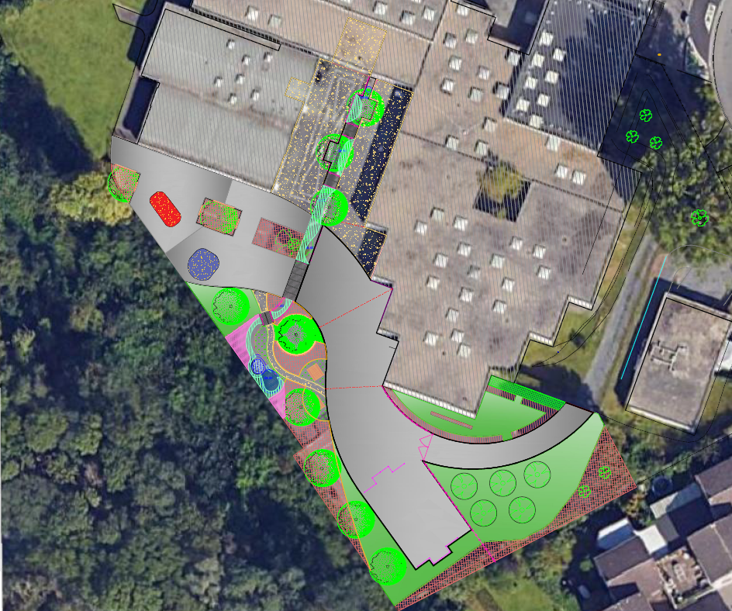
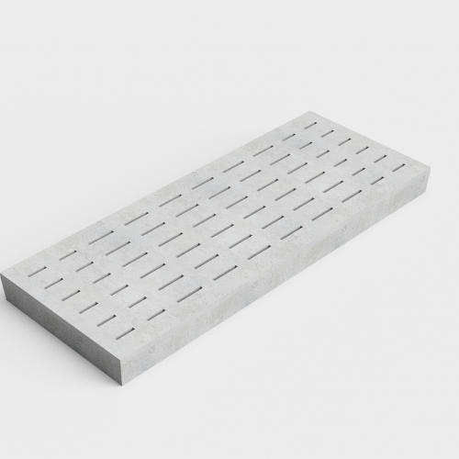

GS Calmette - Cousinerie
Noue coupant la cour en deux protégée par une clôture. Passage par caillebotis
Jeux existant
Espace apaisé
Mares clôturées connectées noue
Espace Potager
Espace Tables
Espace verger
Espace Multisport

Slide 29
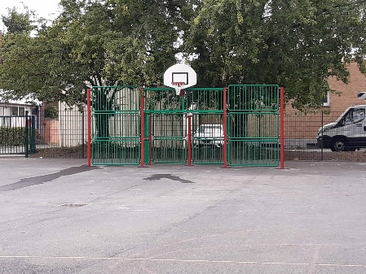
G.S Pablo Picasso – La Crèche
Reprise de la clôture + plantation (haies lierres)
Espace Multisport
Assise bois autours de l’arbre
Muret autour de l’espace vert (protection des arbres
Espace Atrium

Slide 30
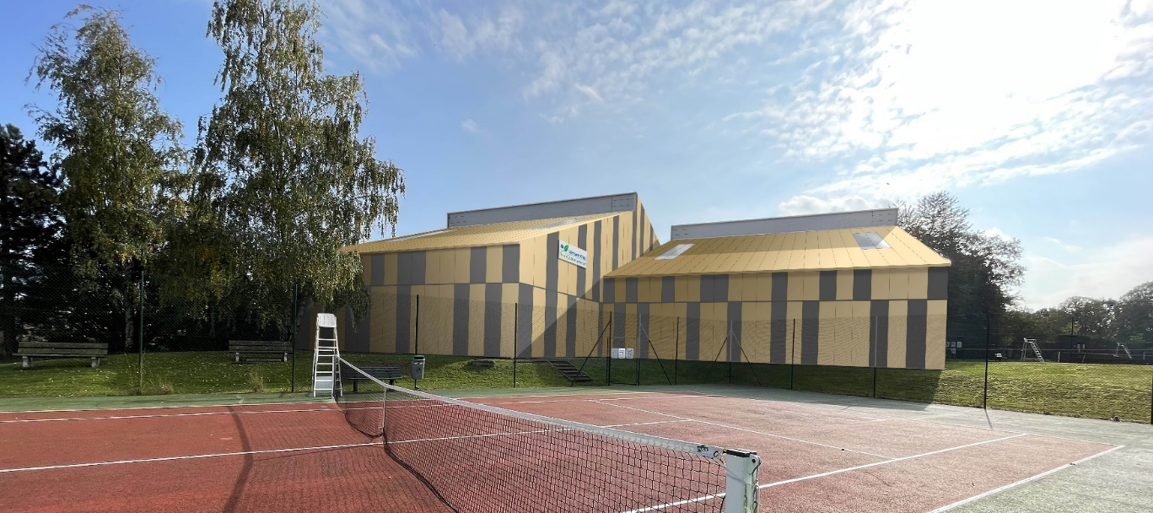
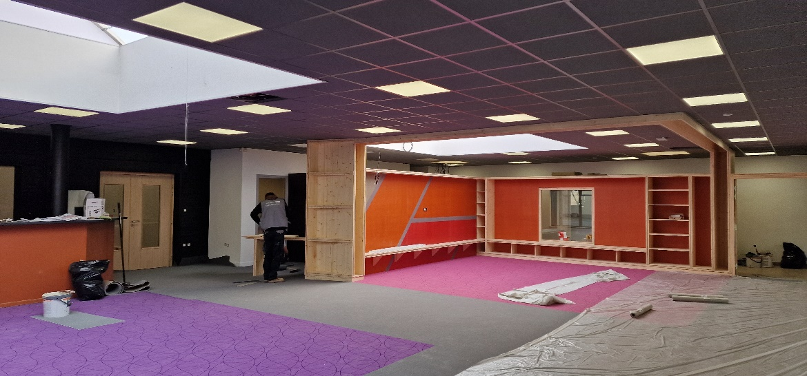
Fos Tennis
Club house

Slide 31
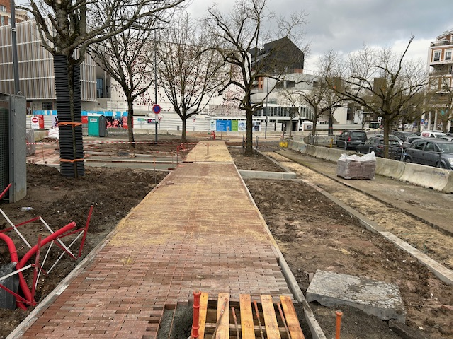
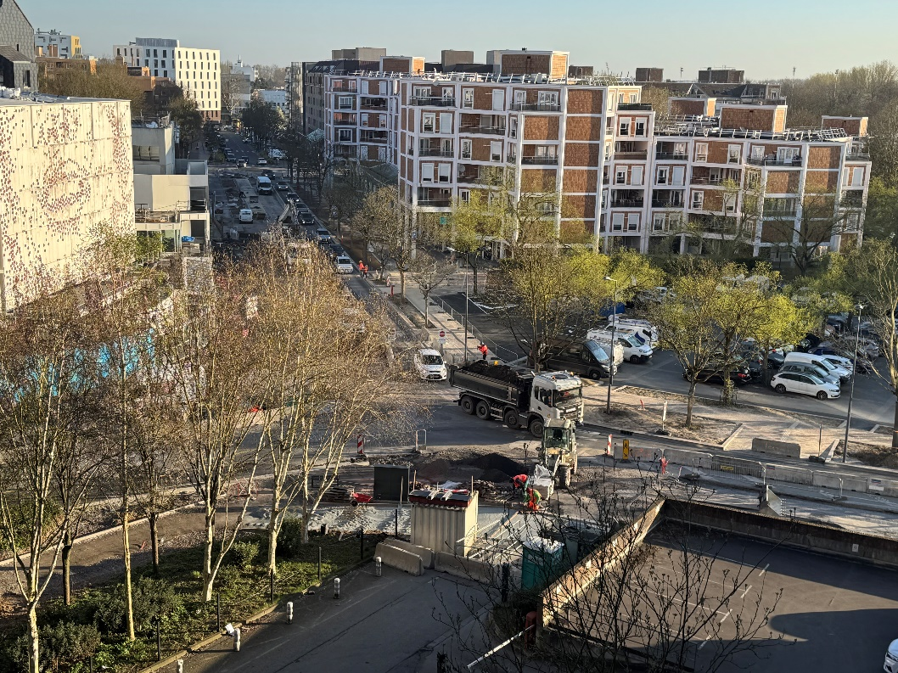
Travaux d’aménagement du boulevard Van-Gogh

Slide 32
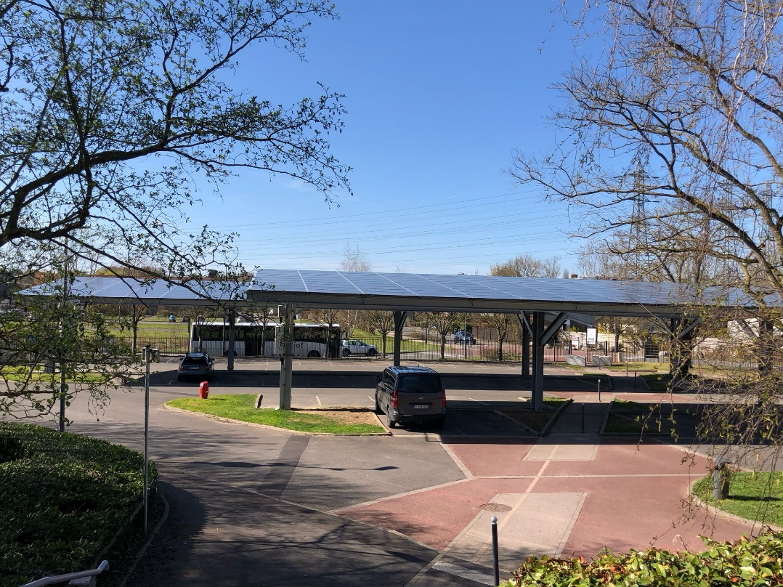
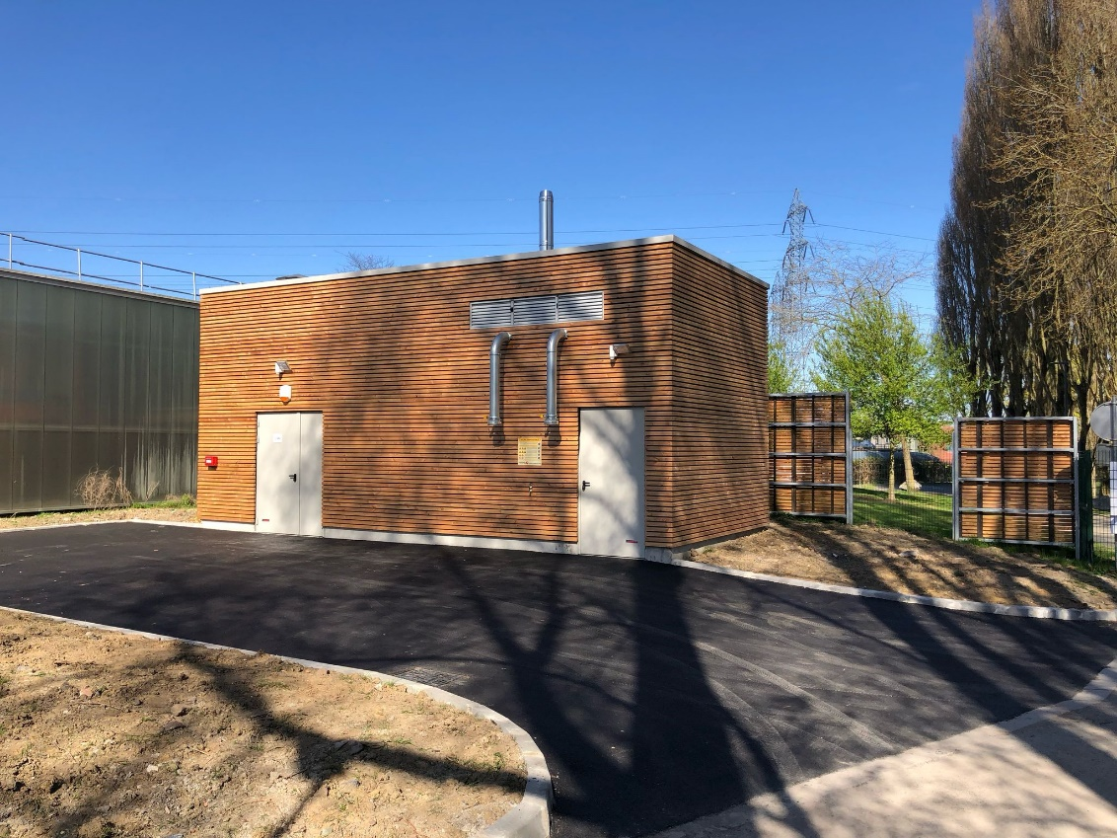
Travaux CNB - Ombrières et chaufferie bois

Slide 33
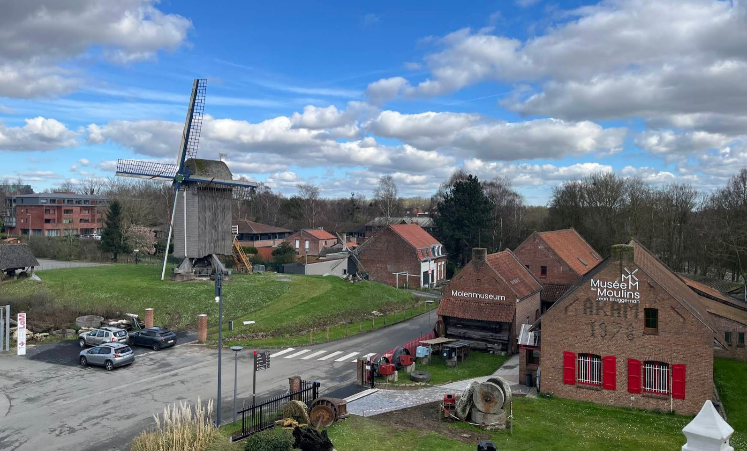
Musée des Moulins

Slide 34
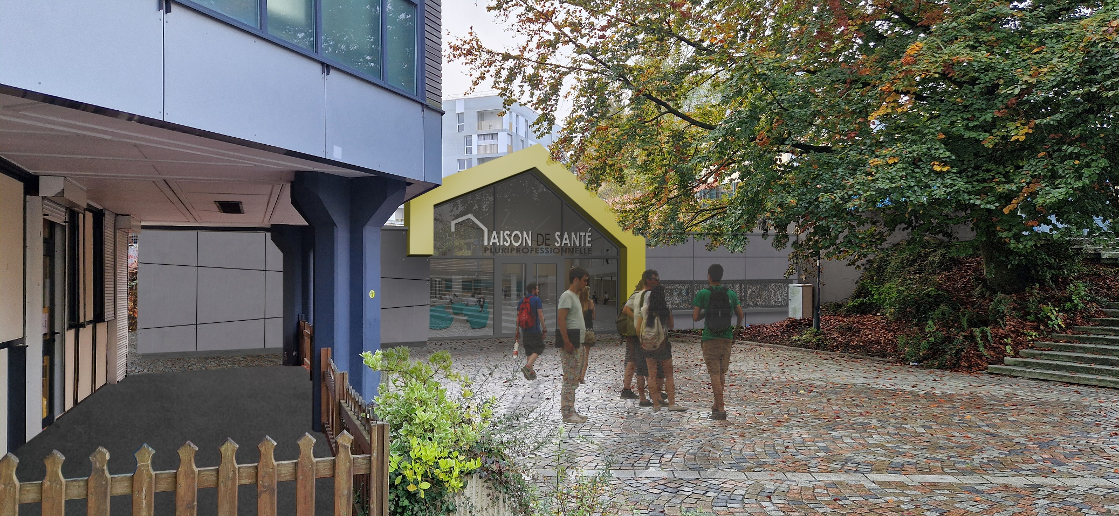
Maison de Santé M. Brès

Slide 35
CONCLUSION
Villeneuve d’Ascq a su construire un budget équilibré, tant en fonctionnement qu’en investissement tout en conservant son autofinancement. Cet équilibre permet de garantir :
Le maintien des politiques publiques prioritaires que sont la ville nature et nourricière, la ville solidaire avec un haut niveau de service public
La poursuite d’un programme pluriannuel d’investissement de rénovation et de modernisation du patrimoine
Ainsi, la Ville poursuit ses engagements avec une gestion financière rigoureuse et responsable.

Slide 36
MERCI DE VOTRE ATTENTION

